Slide 1
Ата-аналарға арналған психологтың кеңесі

Slide 2
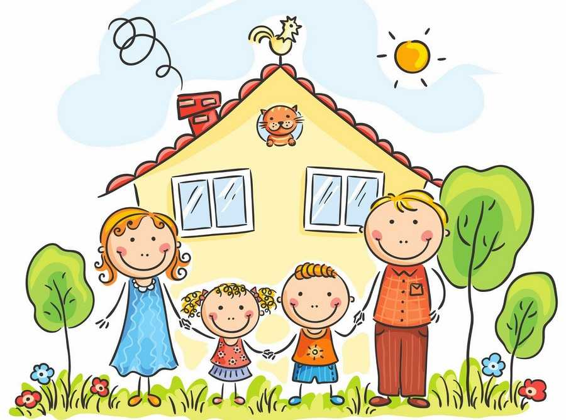
"Ата-ана болу жауапты іс, бірақ ол өте қуанышты және құрметті істердің бірі. Балаларда-біздің бастамамыз, оларда-біздің бақытымыз, қуанышымыз. Біздің үмітіміз, болашағымыз…»
Қашықтықтан оқуға үйренген оқушыларда мектепке қайта бейімделу жүйесі психологиялық тұрғыдан жүзеге асады. Балалар мектепке бейімделгенше, ата-аналардан қолдау, шыдамдылық, ата-ана кеңесіне мұқтаж. Сонымен қатар, бейімделу уақытында балаларда қорқыныш, уайымшылдық, өз-өзіне сенімсіздік, алаңдаушылық пайда болуы мүмкін. Бала-ең алдымен отбасына қолдау күтеді.

Slide 3
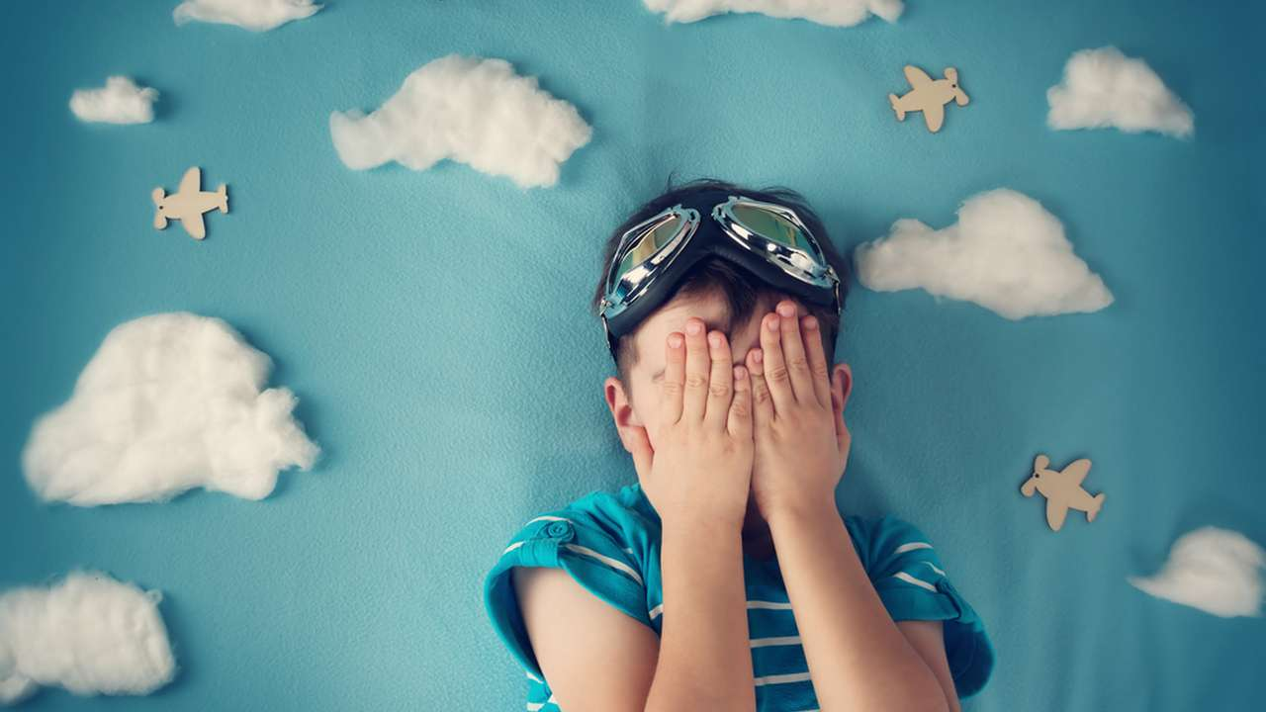
"Балалар қорқынышы» деген не?
Қорқыныш – бұл әрбір адамға тән шынайы сезім. Алайда қорқыныш балаға өз мақсаттарыңа қол жеткізуге кедергі келтіруі немесе күйзеліске түсуге мәжбүр етуі мүмкін.
Балалардың қорқыныштарының негізін қалайтын айқын себептер:
Шамадан тыс қорғаштау (гиперопека)
Ата-аналардың назарының болмауы
Физикалық белсенділіктің болмауы
Ананың балаға деген агрессиясы
Отбасындағы тұрақсыз атмосфера
Балада психологиялық және психикалық бұзылулардың болуы

Slide 4
Мазасыздық немесе мазасыздану (тревога или тревожность)
Қорқуды мазасыздықтан айыра білген жөн. Мазасыздық-бұл уайымның көрінісі, баланың толқуы болса, онда мазасыздану-бұл тұрақты жағдай. Мазасыздану қандай да бір жағдайға байланысты емес, өз өздігінен пайда болады.
Мазасыз баланың ата-анасы не істей алады?
Ең алдымен, ата-аналар оның жетістіктерін күн сайын атап, олардың қатысуымен басқа отбасы мүшелеріне (мысалы, жалпы кешкі ас кезінде) айтып отыр.
Баланың қадір-қасиетін қорлайтын сөздерден бас тарту керек
Ескертулер санын азайтқан жөн.
Балаларға дөрекі жазалар туралы айтпағаныңыз абзал. («Үніңді өшір, әйтпесе аузыңызды тігіп тастаймын! Сені тастап кетемін"). Олар бұл сөздерсіз де әлемдегі барлық нәрселерден қорқады.
Ата-аналардың аяулы алақаны, жылы құшағы балаға әлемге деген сенімділік пен сенім сезімін сезінуге көмектеседі, бұл баланы келеке-мазақтан, сатқындықтан қорқудан арылтады.

Slide 5
Сенімсіздік -ол қайдан пайда болады?
Оның белгілерін кез-келген жаста, ересектер мен балаларда байқауға болады. Бұл өз қабілеттеріне, мүмкіндіктеріне, біліміне, өз күшіне күмәндану.
Көбінесе бұл сәтсіз тәжірибе, есте қаларлық жеңіліс, ауырсыну нәтижесінде пайда болатын сапа. Бұл баланы тәрбиелеудің салдары болуы мүмкін.
Сенімсіздік қашан және неліктен пайда болады?
Көбінесе бұл қасиет жасөспірімдерде, кішкентай балаларда пайда болады. Жасөспірімдер өздерін басқа адамдардан бөліп, өз қабілеттерін кем бағалай алады. Мұның нәтижесі оның сыртқы келбетіне, физикалық мәліметтеріне, ата-аналардың әлеуметтік жағдайына және басқа да жайттарға байланысты болуы мүмкін.
Сенімді бала-ол қандай?
Бұл-өмірдегі жетістіктің негізі. Даму және тәжірибе жасау, өзіңіз болу және қиындықтардан қорықпау.

Slide 6
Ата-аналар, сіздер үшін!!!

Slide 7
Ата – аналарға балаларын қолдауға арналған 5 кеңес
Баланы сол қалпында жақсы көріңіз және жақсы болуға көмектесіңіз.
Сіз әділ және шыншыл болыңыз.
Балаңызға ол ең әдемі немесе ақылды екенін айтпаңыз. Бұл әдіс менмендікке әкеледі, ал балалар бұл қасиетті өз ортасында жақсы көрмейді. Менмен бала өзі секілді бәсекелесті кездестірсе– ол онымен қалай күресуді білмейді. Және оның артықшылығын дәлелдеу үшін бәрін жасай алады. Егер ол бәсекелесінен қалып қалса, онда ол өзін ең "жаман" және бақытсыз деп есептейді.
Өз балаңызды басқа балалармен салыстырмаңыз.
Біріншіден, сіз үнемі салыстыратын балаға жақтырмау сезімі пайда болады.
Екіншіден, сіз салыстыратын балаға ұқсауға немесе одан жақсырақ болуға деген ниеті жоғалады. Бәрін керісінше істегісі келеді.
Өз проблемаларыңызбен бөлісіңіз. Сондықтан ол өмірдің мәңгілік мереке емес екенін түсінеді. Ол сіздің тәжірибеңізге сүйене отырып, сәттілік пен жеңілісті дұрыс қабылдауға үйренеді.
Қателіктер үшін айыптамаңыз. Қателік жасау қалыпты жағдай екенін көрсетіңіз. Қателік жасаудан қорқу тек өзіне деген сенімнің жоғалуына және әрекет етуге деген ұмтылыстың болмауына әкеледі.

Slide 8
НАЗАРЛАРЫҢЫЗҒА РАХМЕТ!!!

